Slide 1
CPython
순천향대학교
컴퓨터시스템연구실
이인규
23.03.19

Slide 2
이전까지의 진행 내용
생성한 동적 라이브러리 파일 .so 가 잘 실행되는지 확인
Cpp 언어로 컴파일한 파일이 Python에서도 잘 작동됨

Slide 3
목표
파이썬의 리스트가 메모리에 어떻게 저장되는지 확인
저장되는 방식에 따라 리스트를 포인터로 넘기고 C언어의 배열로써 사용함
매트릭스 알고리즘 코드를 작성 후 연산 후 결과가 잘 넘어가는지 확인

Slide 4


파이썬의 리스트가 메모리에 저장되는 방식
파이썬의 id() 함수를 사용해서 확인
리스트의 시작점은 첫 요소보다 553200 만큼 앞에 있다.
각 요소는 32만큼 떨어져 있다.
id() 함수는 메모리를 의미하는 것이 아닌 객체를 의미하는 것
같은 id를 가진 값들은 같은 객체인 것이다.
메모리를 계산해서 리스트를 배열로 넘기는 방법은 안 좋은 방법임

Slide 5
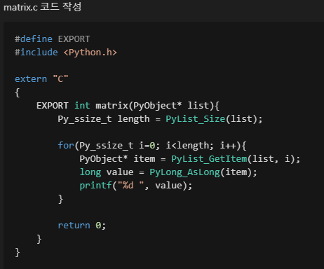
파이썬 리스트를 C언어 배열로 변환
위의 코드로 컴파일 진행 -> Python.h 파일을 찾지 못하는 문제 발생
-l 옵션(링크 지정)도 제대로 작동하지 않음
Python3-dev 명령어로 설치한 Python.h 파일을 import 한 후 파이썬 리스트 포인터를 매개변수로 받아 요소 값을 출력하는 함수 작성

Slide 6
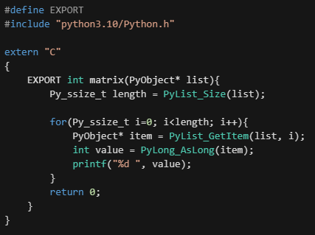
파이썬 리스트를 C언어 배열로 변환
Python3-dev 명령어로 설치한 Python.h 파일을 import 한 후 파이썬 리스트 포인터를 매개변수로 받아 요소 값을 출력하는 함수 작성

Slide 7
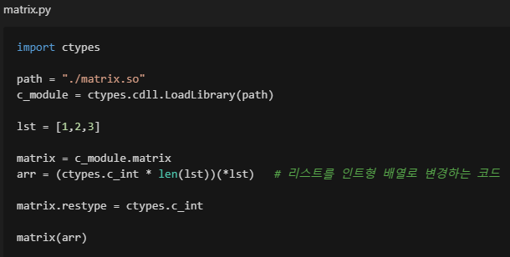
파이썬에서 실행
모듈을 불러온 후 파일을 실행
메모리 덤프 문제 발생

Slide 8
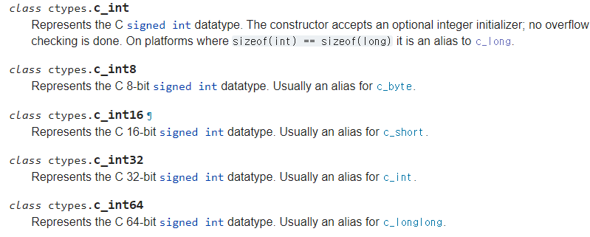
예상되는 문제
Int형에도 데이터 형이 다양하게 있기 때문에 다른 데이터형 사용에 의한 메모리 덤프 발생을 예상하는 중

Slide 9
개선 방향
메모리 덤프 문제 해결
Python.h 파일의 모듈 이해 필요

